Slide 1
БАЗИ ДАНИХ
Поняття таблиці, поля, запису. Основні етапи роботи з БД в середовищі СКБД MS Access
Презентацію створила Кудря П. В.
м. Кіровоград, 2012-2013 н.р.

Slide 2
Актуализація знань
Що таке БАЗА ДАНИХ?
База даних (БД) − це систематизоване сховище інформації.
База даних — це єдине, централізоване сховище даних певної предметної області (під предметною областю тут розуміють, наприклад, навчальний заклад, підприємство, та ін).
База даних (БД) — це організована структура, призначена для зберігання інформації: даних і методів, за допомогою яких відбувається взаємодія з іншими програмно-апаратними комплексами.
База даних — це засіб збирання й впорядкування даних.

Slide 3
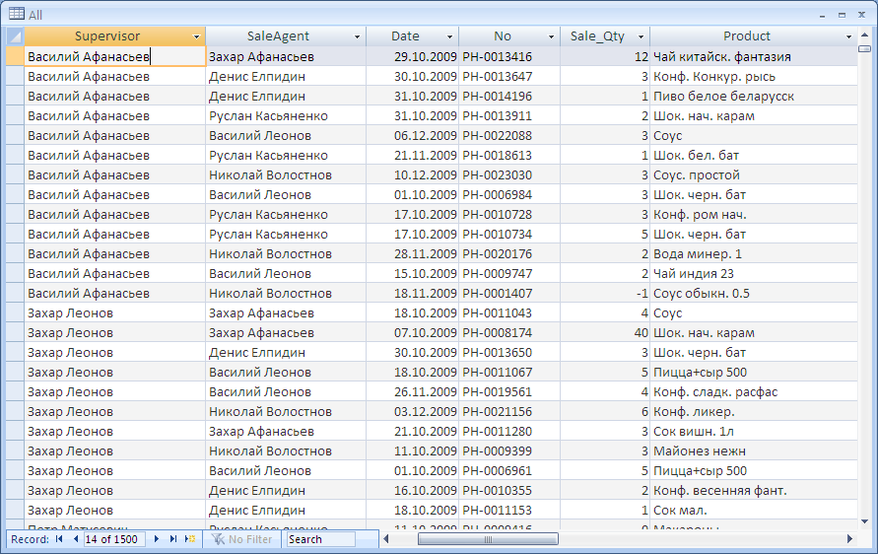
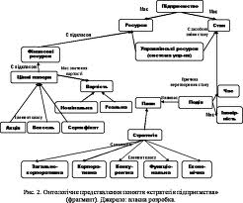
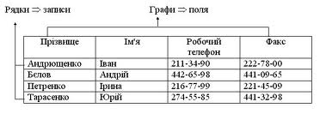
Актуализація знань
Наведіть приклади БАЗ ДАНИХ
Прикладами баз даних є: бібліотечні каталоги, записна книжка, навчальні журнали та ін

Slide 4
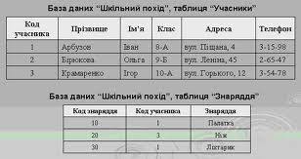
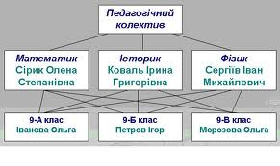
Актуализація знань
Перелічить основні типи моделей даних
Існує три основні типи моделей даних: реляційна, ієрархічна та мережева.

Slide 5
ПОВТОРЕННЯ Реляціна модель даних
Термін «реляційний» (від латин. relatio — відношення) указує передусім на те, що така модель зберігання даних побудована на взаємовідношенні частин, що її складають.
У найпростішому випадку реляційна модель являє собою двовимірний масив або двовимірну таблицю, а при створенні складних інформаційних моделей складає сукупність взаємопов’язаних таблиць.
Кожний рядок такої таблиці називається записом, кожний стовпець — полем.

Slide 6
Реляційна модель бази даних має такі властивості:
кожний елемент таблиці - один елемент даних
всі комірки в стовпці таблиці однорідні, тобто всі елементи в стовпці мають однаковий тип
кожний стовпець має унікальне ім'я
однакові рядки в таблиці відсутні
порядок наступності рядків і стовпців може бути довільним

Slide 7
Над цією моделлю бази даних зручно виконувати такі дії:
сортування даних (наприклад за алфавітом);
вибірка даних за групами (наприклад класами);
пошук записів (наприклад за прізвищами) і т. д.

Slide 8
Реляційна модель даних, як правило, складається з декількох таблиць, які зв’язуються між собою ключами.
Ключ — поле, яке однозначно визначає відповідний запис.
Необхідно зазначити, що зараз реляційна модель даних є найбільш зручною і застосовною моделлю зберігання даних.

Slide 9
Актуализація знань
Що таке СКБД? Наведіть приклади СКБД.
Системи управління базами даних (СУБД) — це комплекс програмних засобів, призначених для створення структури, наповнення її змістом, редагування змісту та візуалізації інформації. Під візуалізацією інформації бази розуміється відбір даних, що відображаються відповідно до заданого критерію, їх упорядкування, оформлення і подальша видача на пристрій виведення або передавання по каналах зв’язку.
Серед СУБД найбільш популярними є Microsoft Access, FoxPro, Paradox, Clipper.

Slide 10
СКБД Access
Бази даних, створені у форматі Access 2007, мають розширення імені файлу .accdb, а бази даних, створені в попередніх форматах Access, мають розширення імені файлу .mdb.
Якщо не було визначено, що потрібно використовувати дані або код з іншого джерела, база даних Access зберігає таблиці в одному файлі, разом з іншими об’єктами, наприклад формами, звітами, макросами та модулями.

Slide 11
За допомогою програми Access можна:
додавати нові дані до бази даних, наприклад новий предмет до інвентарного списку;
редагувати наявні дані бази даних, наприклад змінювати поточне розташування предмета;
видаляти відомості, якщо, наприклад, предмет було продано або списано;
впорядковувати та переглядати дані різними способами;
спільно користуватися даними з іншими користувачами за допомогою звітів, повідомлень електронної пошти, інтрамережі або Інтернету.

Slide 12
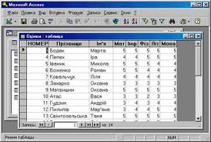
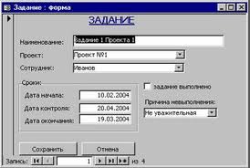
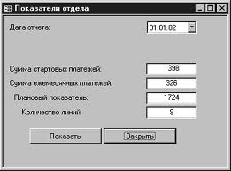
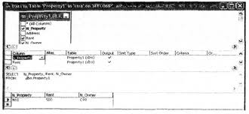
Об’єкти бази даних Access
Таблиці
Форми
Звіти
Запити
Макроси
Модулі

Slide 13
Об’єкти БД
• таблиці;
• форма — створений користувачем графічний інтерфейс із використанням елементів управління для наочного введення даних у базу;
• запит — умова, за допомогою якої можна скласти набір необхідних полів для фільтрації даних;
• звіт — засіб створення і друку підсумкових документів за наявною інформацією;
• макрос — засіб автоматизації завдань;
• модулі.

Slide 14
Основним об’єктом БД є таблиця
Таблиця бази даних схожа на електронну таблицю, в якій дані зберігаються в рядках і стовпцях. В результаті зазвичай досить легко імпортувати електронну таблицю до таблиці бази даних. Головна відмінність між збереженням даних в електронній таблиці та базі даних — це спосіб упорядкування даних

Slide 15
Таблиця складається з складається з полів та записів
Кожний рядок у таблиці називається записом.
Записи — це місце розташування окремих елементів даних.
Кожний запис складається з одного або кількох полів.
Поля відповідають стовпцям у таблиці.
Наприклад, можна створити таблицю «Працівники», де кожний запис (рядок) зберігає відомості про окремого працівника, а кожне поле (стовпець) містить власний тип даних, наприклад ім’я, прізвище, адресу тощо.
Поля мають містити певний тип даних: текст, дату або час, число або інший тип.

Slide 16
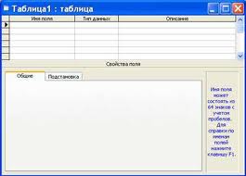
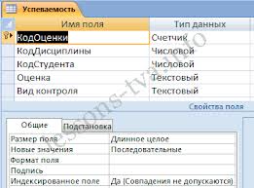
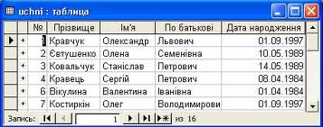
Структура таблиці — це загальний вигляд таблиці з певною кількістю полів та їхніми характеристиками.

Slide 17
Для створення таблиць можна використовувати режим Конструктор або Мастер
Майстер — програмний модуль для виконання певних операцій.
Конструктор — режим, у якому здійснюється створення таблиці або форми.

Slide 18
Етапи розробки бази даних
Проектування (на папері або в спеціальних програмах, визначають проблему; вибирають та аналізують інформацію, яку утримуватиме конкретна БД; подають інформацію в базу даних).
Програмна реалізація — технологія створення БД.
Експлуатація БД.

